Slide 1

Macavi footwear
Victor Sebastian Delgado Gomez
Jose Manuel Sanches Osma
Deison Fernando Mañosca Gonzales

Slide 2
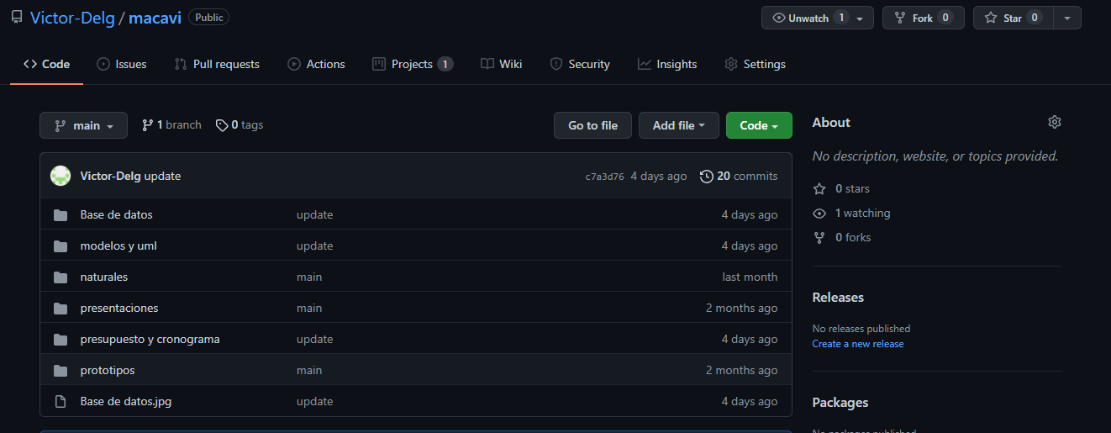
Controles de versión github
https://github.com/Victor-Delg/macavi

Slide 3

COSTOS SOFTWARE Y HARDWARE

Slide 4
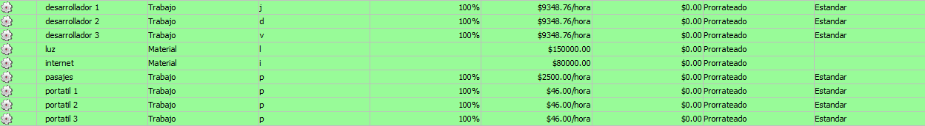

Slide 5
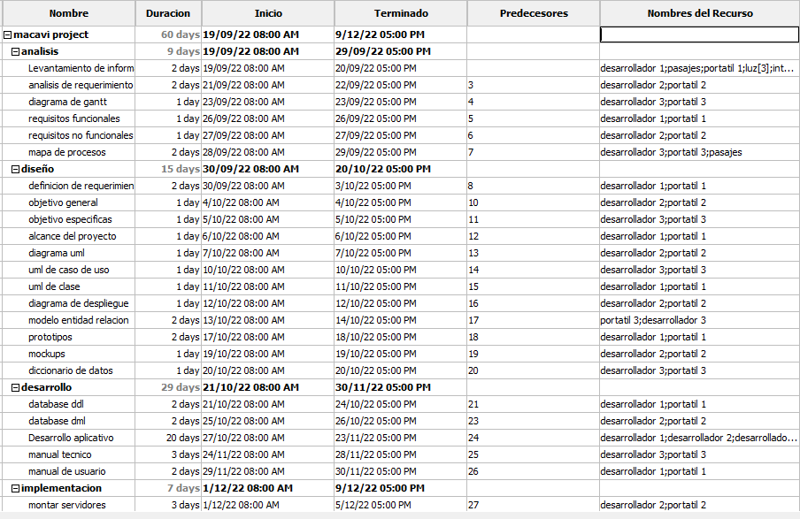

Slide 6
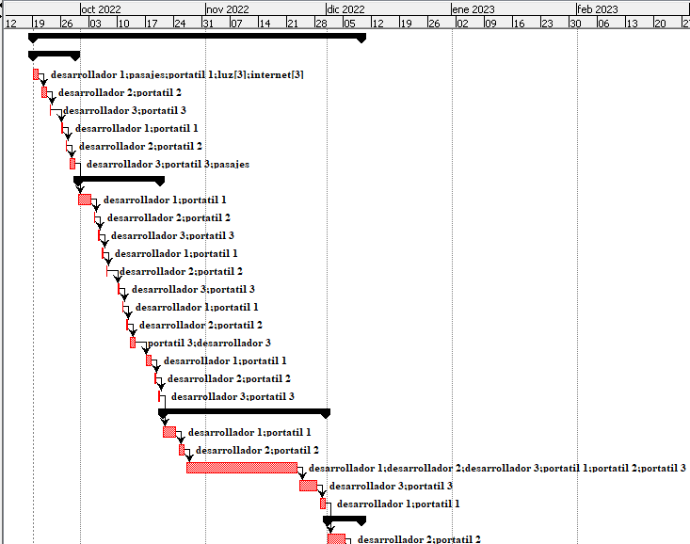

Slide 7
DISEÑO Y BASE DE DATOS

Slide 8
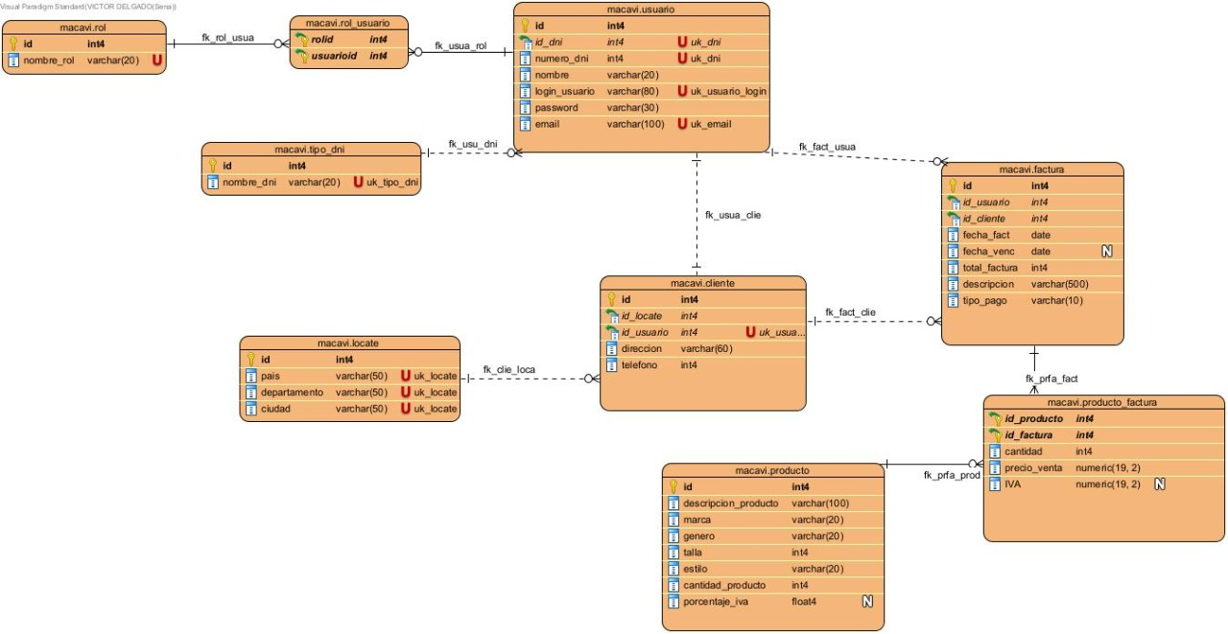

Slide 9
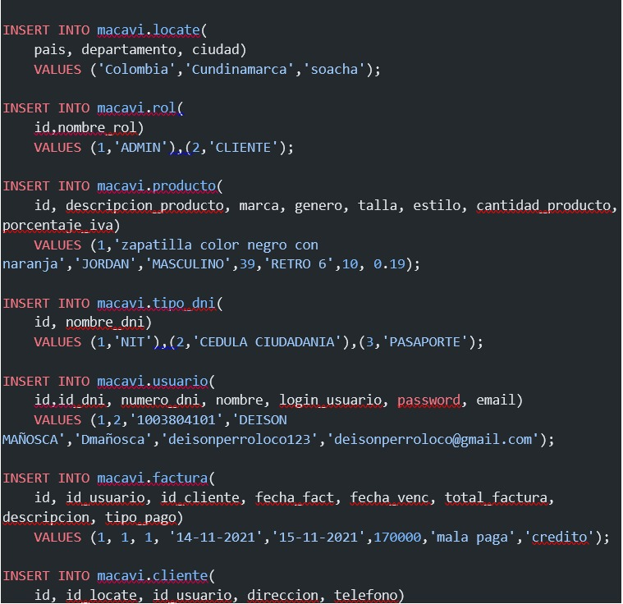

Slide 10
